Slide 1
Основные тенденции развития информационно-технологического сопровождения единого государственного экзамена в 2015 году
Снежко Галина Евгеньевна
директор
ГБУ РО «Ростовский областной центр
обработки информации в сфере образования»
24 октября 2014 года

Slide 2
Схема участия в ЕГЭ выпускников общеобразовательных учреждений
Ростовской области по годам
Год | Количество
 | Всего работ | Участников ЕГЭ |  | Образовательных организаций |  | ППЭ
 |  | Всего | Выпускники текущего года | Всего | Участие в ЕГЭ
2012 | 86 623 | 24 032 | 22 742 | 1 034 | 951 | 141
2013 | 79 723 | 22 022 | 20 603 | 982 | 925 | 143
2014 | 69 856 | 19 418 | 18 452 | 976 | 903 | 134

Slide 3
Результаты работы областной конфликтной комиссии на ЕГЭ-2014
Предмет | Количество апелляций по предмету | % от числа участников | Удовлетворенные апелляции
 |  |  | Количество | % от числа участников
Русский язык | 295 | 1,55 | 116 | 0,61
Математика | 209 | 1,10 | 49 | 0,26
Физика | 87 | 1,48 | 4 | 0,07
Химия | 60 | 3,23 | 13 | 0,70
Информатика | 25 | 1,76 | 2 | 0,14
Биология | 101 | 2,83 | 27 | 0,76
История | 146 | 4,25 | 36 | 1,05
География | 7 | 1,04 | 2 | 0,30
Английский язык | 50 | 3,62 | 11 | 0,80
Немецкий язык | 2 | 3,77 | 0 | 0,00
Французский язык | 3 | 7,32 | 0 | 0,00
Испанский язык
Обществознание | 350 | 2,95 | 98 | 0,83
Литература | 97 | 9,82 | 53 | 5,36
ИТОГО | 1432 | 2,07 | 411 | 0,59

Slide 4
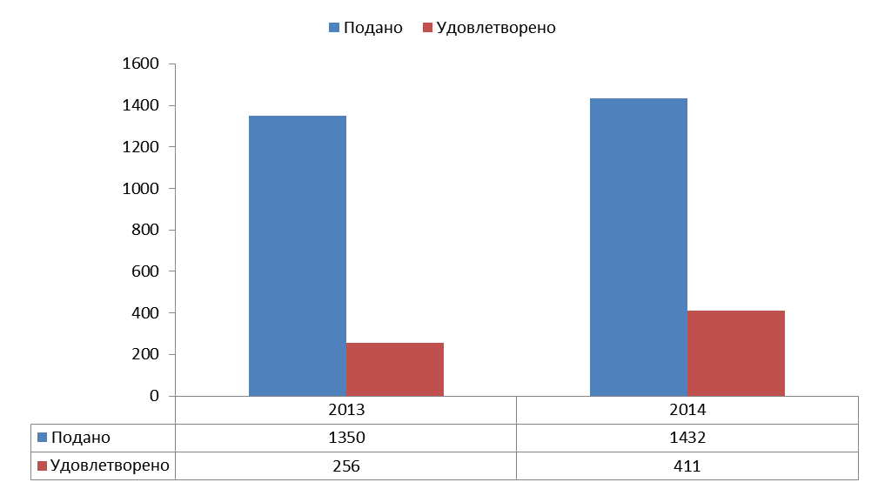
Сравнение количества поданных и удовлетворенных апелляций
на ЕГЭ в 2013-2014 гг.

Slide 5
Техническое обеспечение и соблюдения норм
ИНФОРМАЦИОННОЙ БЕЗОПАСНОСТИ
при формировании РИС в Ростовской области
Подключение к ЗСПД | ППОИ (11) | МОУО (63) | ППЭ, задействованные в 2014 году (134) | ОО 2014
Подключен | 8 | 26 | 32 | 75
Не подключен | 2 | 28 | 78 | 829
Не получена ПКИ / подключение не завершено | 1 | 9 | 19 | 56
Не корректная настройка подключения (письма не проходят) |  |  | 5 | 13
Итого | 11 | 63 | 134 | 973

Slide 6
НОРМАТИВНО-ПРАВОВЫЕ АКТЫ В СФЕРЕ ЗАЩИТЫ ПЕРСОНАЛЬНЫХ ДАННЫХ И ИНФОРМАЦИИ ОГРАНИЧЕННОГО ДОСТУПА
Технические условия защищенного взаимодействия
с РИС и ФИС
ФЗ №152
ФЗ №149
Постановление правительства РФ
№ 1119
Приказ ФСТЭК №17

Slide 7
Соблюдение баланса возможностей современных информационных технологий и выполнение требований информационной безопасности
ИБ
Безопасность
Конфиденциальность
ИТ
Производительность
Скорость
Удобство

Slide 8
ДОСТАВКА ЭКЗАМЕНАЦИОННЫХ
МАТЕРИАЛОВ СИЛАМИ ГЦСС ДО ППЭ
Доставка ЭМ в Ростовскую область на специальных склад ГЦСС
Переупаковка ЭМ сотрудниками РЦОИ на территории склада ГЦСС
Выдача ЭМ членам ГЭК в день экзамена непосредственно в ППЭ сотрудниками ГЦСС

Slide 9
ТЕХНОЛОГИЯ ПЕЧАТИ КИМ В ППЭ
Доставочный пакет с экзаменационным материалами включает:
Бумажные бланки, упакованные в индивидуальные комплекты
CD-диски с зашифрованными КИМ, номера которых соответствуют бумажным бланкам
Зашифрованные КИМ на дату экзамена
на CD-диске
(доставляется с ЭМ)
Ключ расшифровки КИМ уникальный на регион и дату экзамена
(доступен за 20 минут до экзамена)
ЭП члена ГЭК
Специализированное программное обеспечение

Slide 10
Доставка тем сочинений (текстов изложений)
Комплекты тем итогового сочинения (тексты изложений) передаются в РОЦОИСО за 20 минут до проведения сочинения (изложения) по закрытым каналам связи для публикации на региональном информационном ресурсе http://www.rcoi61.ru
за 15 минут темы итогового сочинения будут опубликованы на открытых информационных ресурсах (http://www.ege.edu.ru/, http://fipi.ru/, http://www.rcoi61.org.ru).
РОЦОИСО на сайте технической поддержки ГИА-11 (http://www.ege.rcoi61.org.ru/) размещает комплекты тем итогового сочинения (тексты изложений) для органов местного самоуправления, осуществляющих управление в сфере образования, а также областных государственных общеобразовательных организаций за 15 минут до проведения итогового сочинения (изложения).
Органы местного самоуправления сразу после получения комплектов тем итогового сочинения (текстов изложений) передают их муниципальным общеобразовательным организациям по закрытым каналам связи (в случае их наличия) или по электронной почте (в случае отсутствия закрытых каналов связи у общеобразовательной организации).

Slide 11
школа
заранее распечатаны комплекты бланков для каждого участника
школа
СРАЗУ после получения тем сочинений (текстов изложений) они распечатываются техническим специалистом и выдаются члену комиссии в аудитории
школа
после написания сочинения все бланки передаются директору школы и ксерокопируются

Slide 12
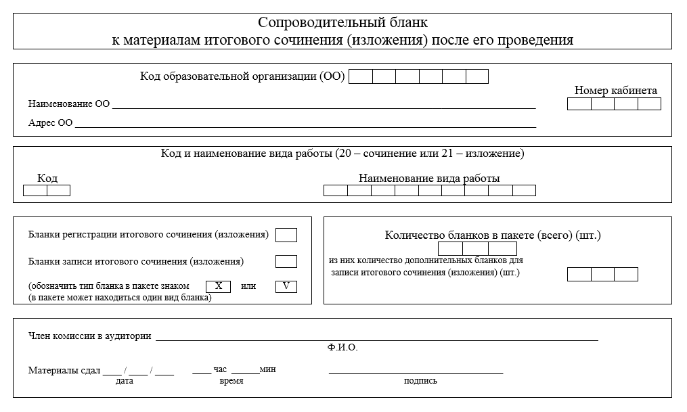
Оригиналы бланков записей после копирования поаудиторно упаковываются в чистые конверты, заготовленные заранее. На конверты наклеиваются заполненные сопроводительные бланки.
Конверты с бланками записей незамедлительно передается в МОУО, который доставляет их в РЦОИ в день проведения итогового сочинения (изложения) по графику.

Slide 13
школа
школа
ответственный сотрудник, назначенный директором ОО заполняет оригиналы бланков регистрации в части оценки
школа
бланки регистрации в конвертах не позднее 10.12.2014 г. передаются в РОЦОИСО для дальнейшей обработки
члены (эксперты) школьной комиссии в течение 1 недели оценивают сочинения (изложение) в соответствии с критериями, разработанными Рособрнадзором

Slide 14
СЦЕНАРИИ ОБРАБОТКИ СОЧИНЕНИЯ (ИЗЛОЖЕНИЯ)
Проверка сочинений, заполнение результатов оценивания в ОО
Сканирование бланков на удаленной станции сканирования и экспорт на съемный носитель в школе
Доставка бланков для обработки в РЦОИ
Доставка съемного носителя и бланков для обработки в РЦОИ
Сканирование бланков в РЦОИ
Распознавание и верификация бланков в РЦОИ
Загрузка данных в РБД
Выгрузка изображений

Slide 15
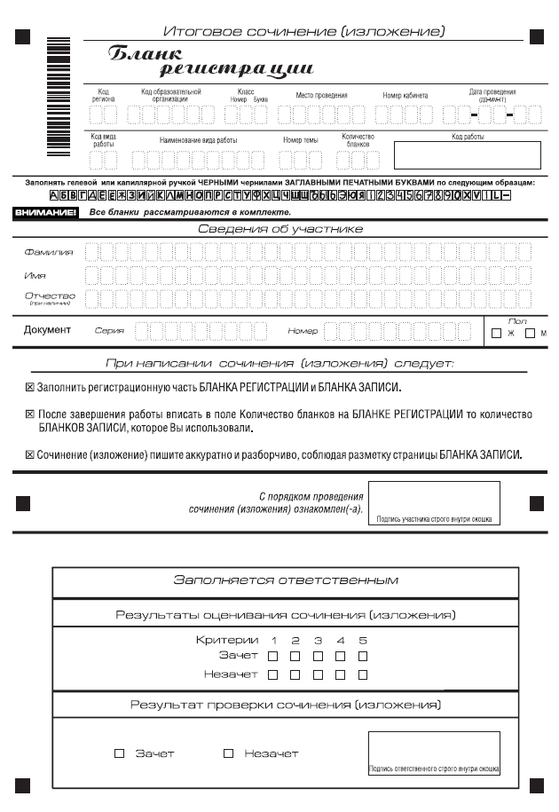
Бланки
Бланк регистрации
Бланк записи и дополнительный бланк записи
Бланки печатаются на:
муниципальном уровне
в школах
Notes:
ю

Slide 16
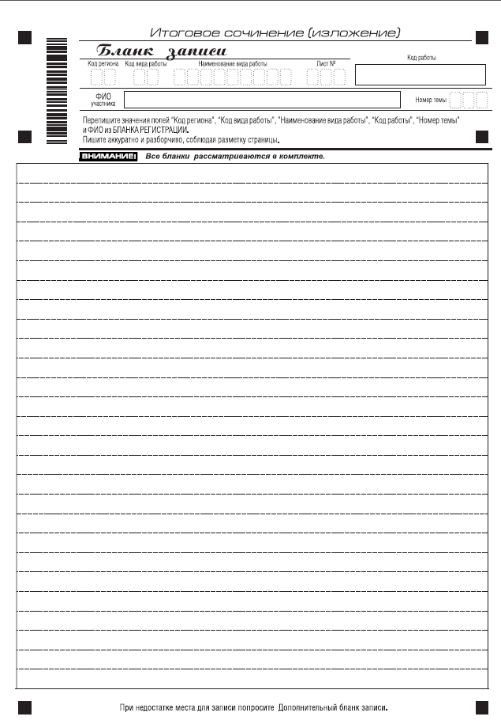
Бланки
На одного по умолчанию участника печатается бланк регистрации и 4 бланка записи. Печать бланков односторонняя.
Код работы печатается автоматически на бланке регистрации и бланках записи.
Если участнику не хватает места для ответа, он может попросить дополнительный бланк, который печатается предварительно.
Код работы в дополнительный бланк вписывается вручную с бланка регистрации.
Поле «Лист №» заполняется членом комиссии в случае выдачи участнику дополнительного бланка записи

Slide 17
Связка бланков
Код работы формируется автоматизировано при печати бланков
Одинаковый на всех бланках
10-знаков
Notes:
ю

Slide 18
СИСТЕМА ВИДЕОНАБЛЮДЕНИЯ
В 2014 году во всех ППЭ и РЦОИ установлена система видеонаблюдения
Оснащение онлайн видеонаблюдением:
аудитории в ППЭ –7%
РЦОИ: помещения выдачи, приёмки, хранения, обработки ЭМ и аудитории для работы экспертов и конфликтной комиссии – 100%
В 2015 году в 80% аудиторий ППЭ система видеонаблюдения будет функционировать в режиме ОНЛАЙН

Slide 19
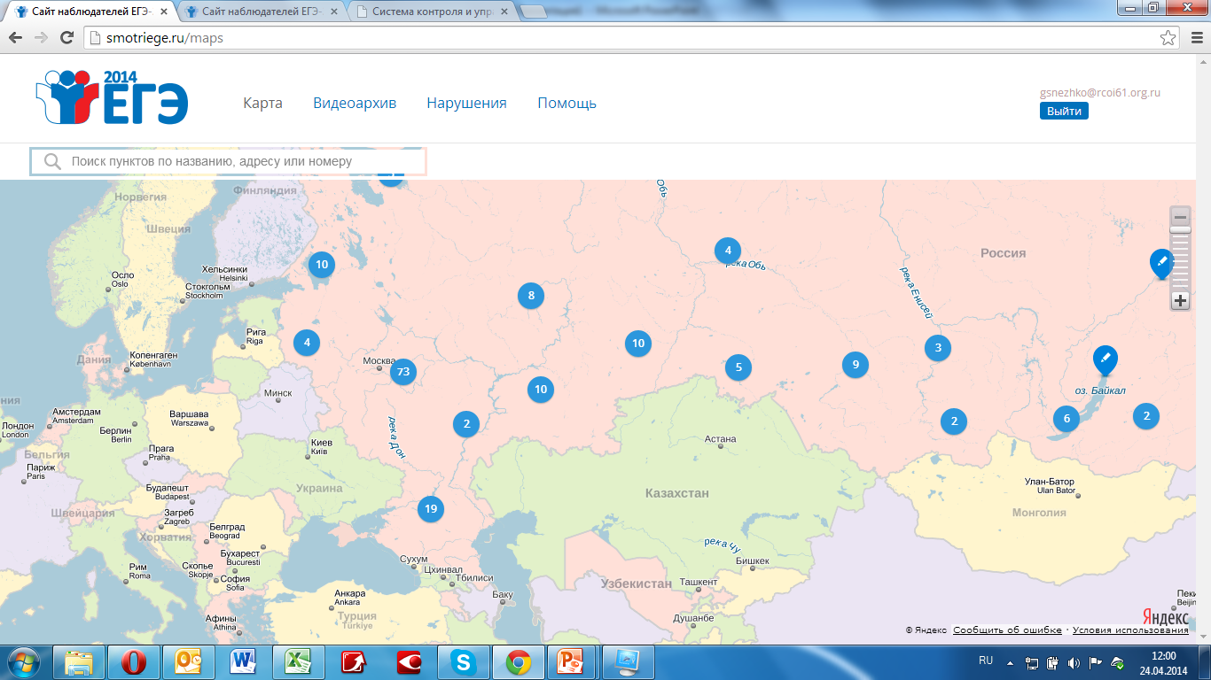
WWW.SMOTRIEGE.RU
КАРТА

Slide 20
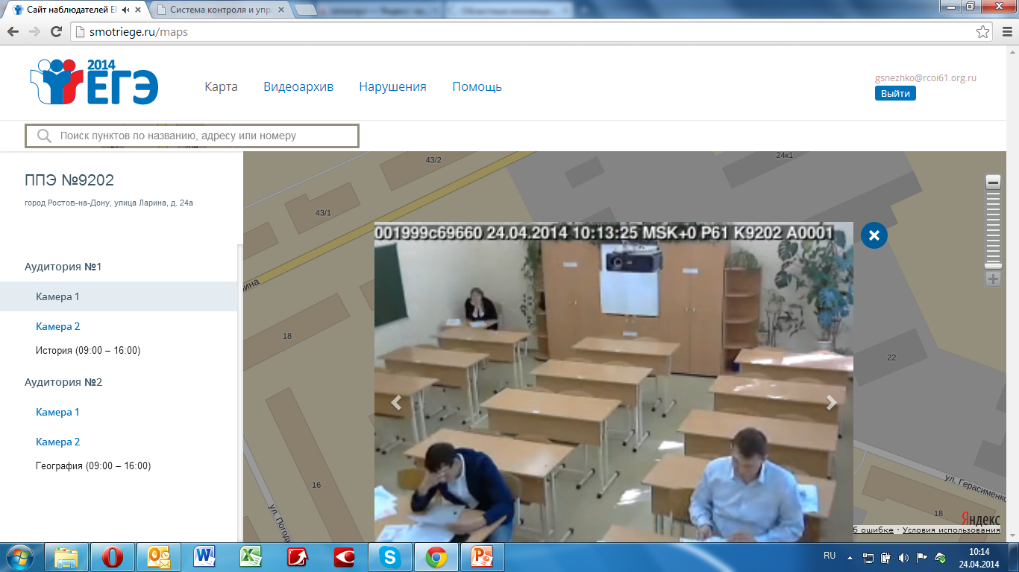
WWW.SMOTRIEGE.RU
КАРТА

Slide 21
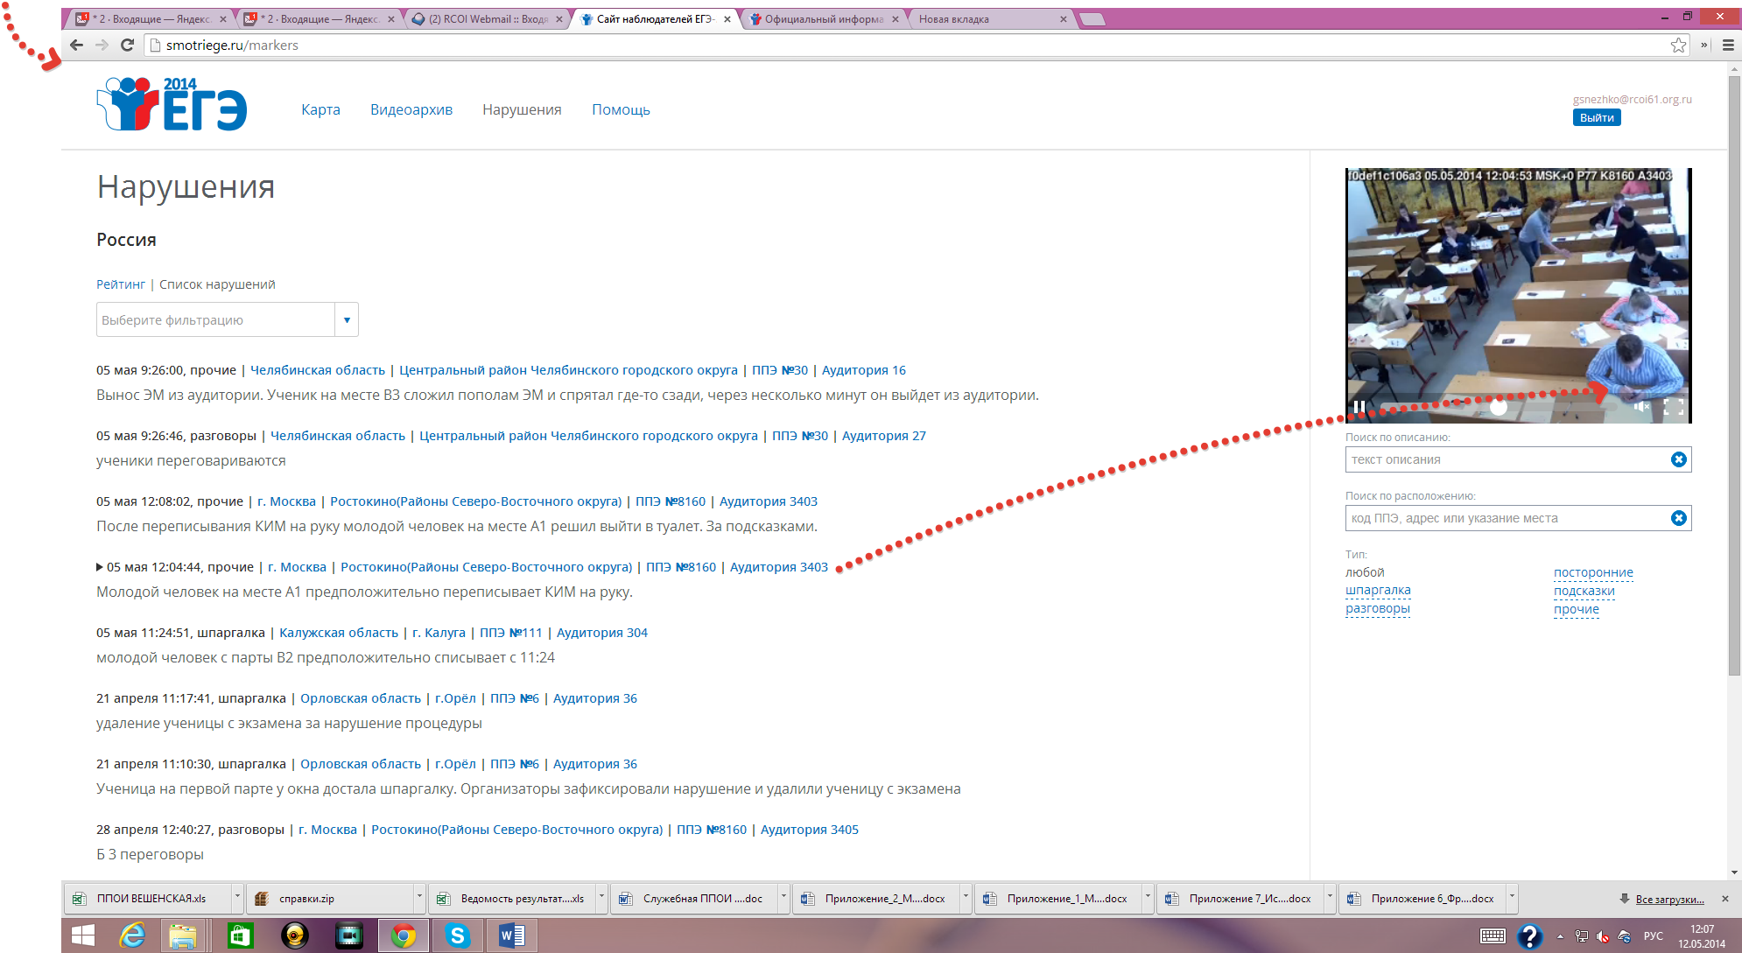
НАРУШЕНИЯ
WWW.SMOTRIEGE.RU

Slide 22
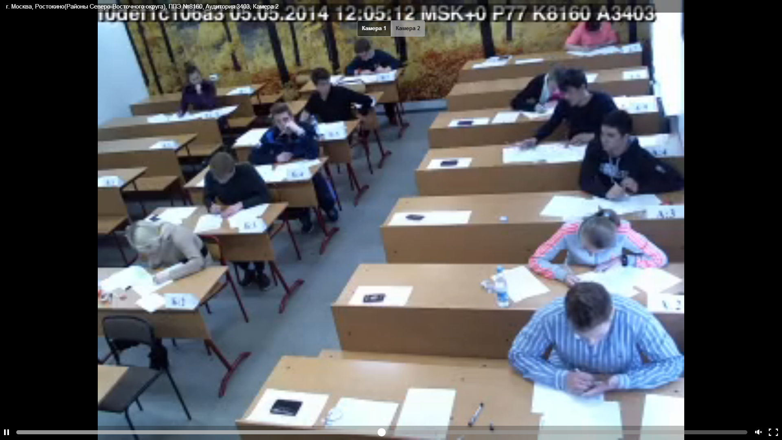
НАРУШЕНИЯ
WWW.SMOTRIEGE.RU

Slide 23
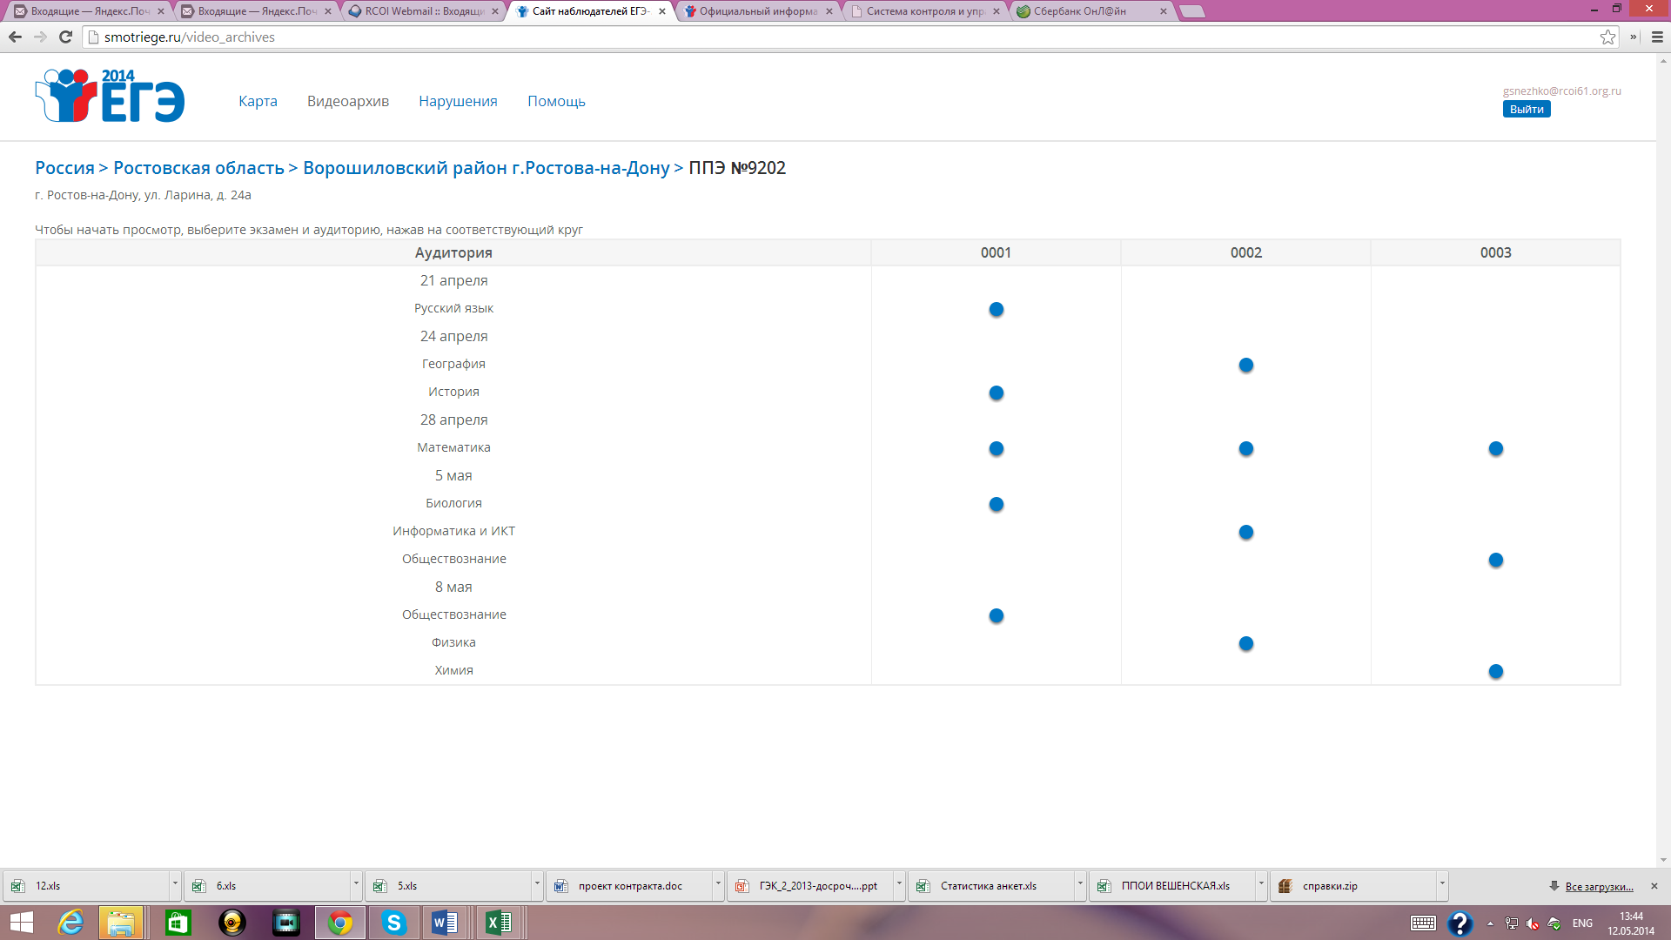
ВИДЕОАРХИВ
WWW.SMOTRIEGE.RU

Slide 24
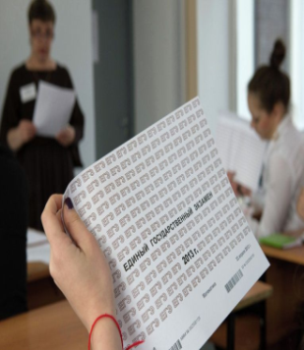
Схема организации системы видеонаблюдения
РФ
48 460
Аудиторий
16 658 Онлайн
Ситуационный центр мониторинга ЕГЭ
Аналитика
Контроль процесса
Диспетчеризация
НАБЛЮДАТЕЛИ
ВИДЕОСТЕНА
ЖУРНАЛИСТЫ
31 802 Оффлайн
РО
10
Аудиторий в РЦОИ
Региональный центр обработки информации
10 Онлайн
КАМЕРЫ
НАБЛЮДАТЕЛИ
КАМЕРЫ
НАБЛЮДАТЕЛИ
Работа экспертов
Работа экспертов
РО
2 085
Аудиторий в ППЭ
Пункты приема экзаменов
142 Онлайн
КАМЕРЫ
НАБЛЮДАТЕЛИ
КАМЕРЫ
КАМЕРЫ
НАБЛЮДАТЕЛИ
Аудитории
Аудитории
Аудитории
1 943 Оффлайн

Slide 25
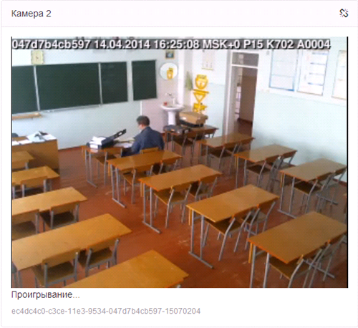
Проблематика проекта в 2014 году
несоответствие кодов аудиторий в РИС и на ПАК в аудиториях
30% ПАК в режиме оффлайн - операторы не нажимали кнопку начать запись
20% ПАК в режиме оффлайн - одна из камер отключалась физически из разъема после проведения экзамена
При наличии проблем с каналами связи зафиксированы попытки устранить неисправность самостоятельно

Slide 26
Проблемы при организации видеонаблюдения
в Ростовской области
несоответствие кодов аудиторий в РИС и на ПАК в аудиториях;
неправильная установка камер видеонаблюдения в кабинете (наличие «слепых» зон – недостаточная зона охвата камеры, предметы, мешающие обзору);
проблема своевременной доставки видеозаписей с ПАК пунктов в РЦОИ

Slide 27
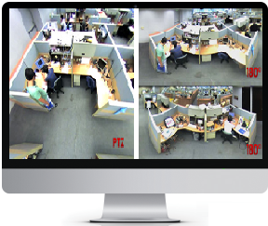
ВИДЕОНАБЛЮДЕНИЕ 2015
планируется увеличение количества онлайн ПАКов в пунктах проведения;
в пунктах, в которых штабы не были оборудованы ПАКами от РТК, необходимо будет произвести сокращение аудиторного фонда и за счет освободившегося ПАКа организовать видеонаблюдение в штабе. При этом сотрудники Ростелеком должны будут перерегистрировать ПАК и присвоить ему номер 7777 — код штаба.
Мы рекомендуем преобразовать последние аудитории пункта для удобства внесения изменений в РИС.

Slide 28
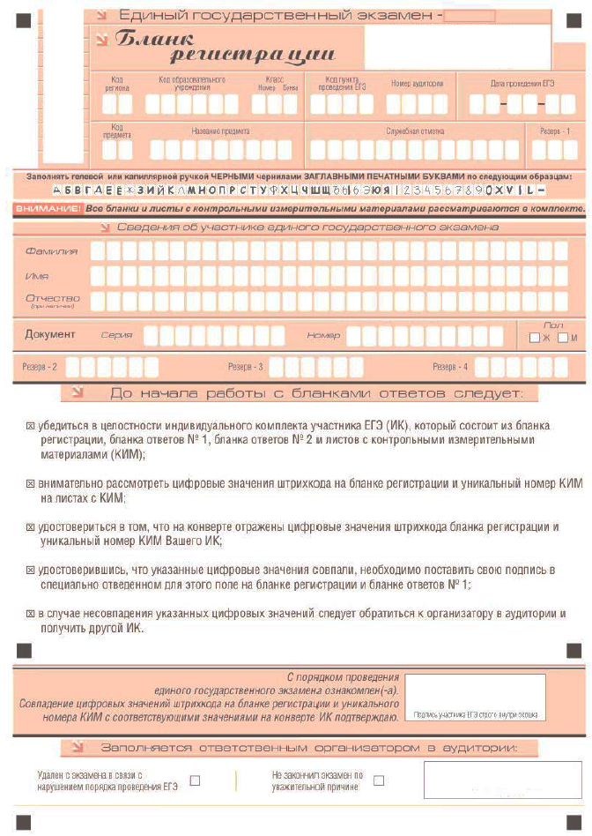
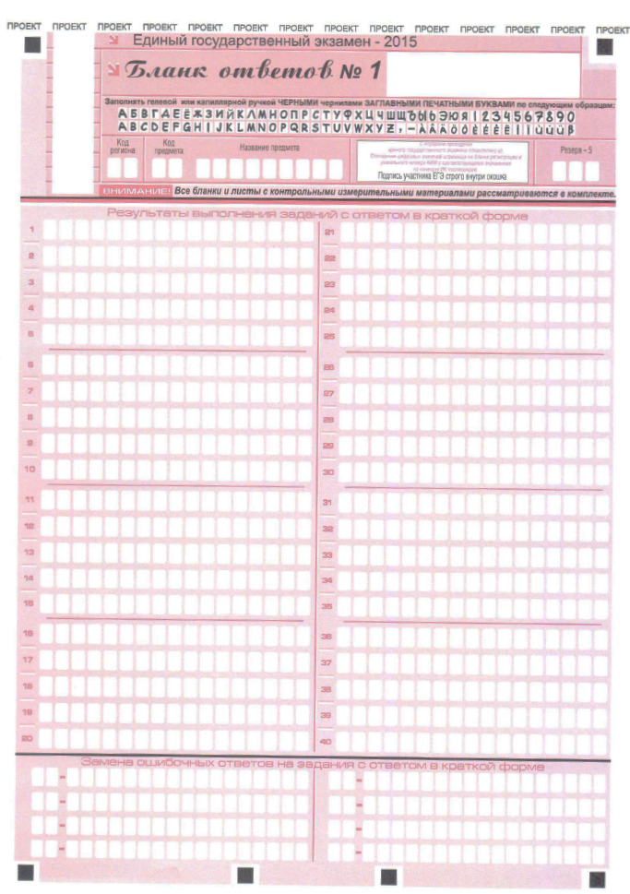
ИНДИВИДУАЛЬНЫЙ ПАКЕТ УЧАСТНИКА ЕГЭ

Slide 29
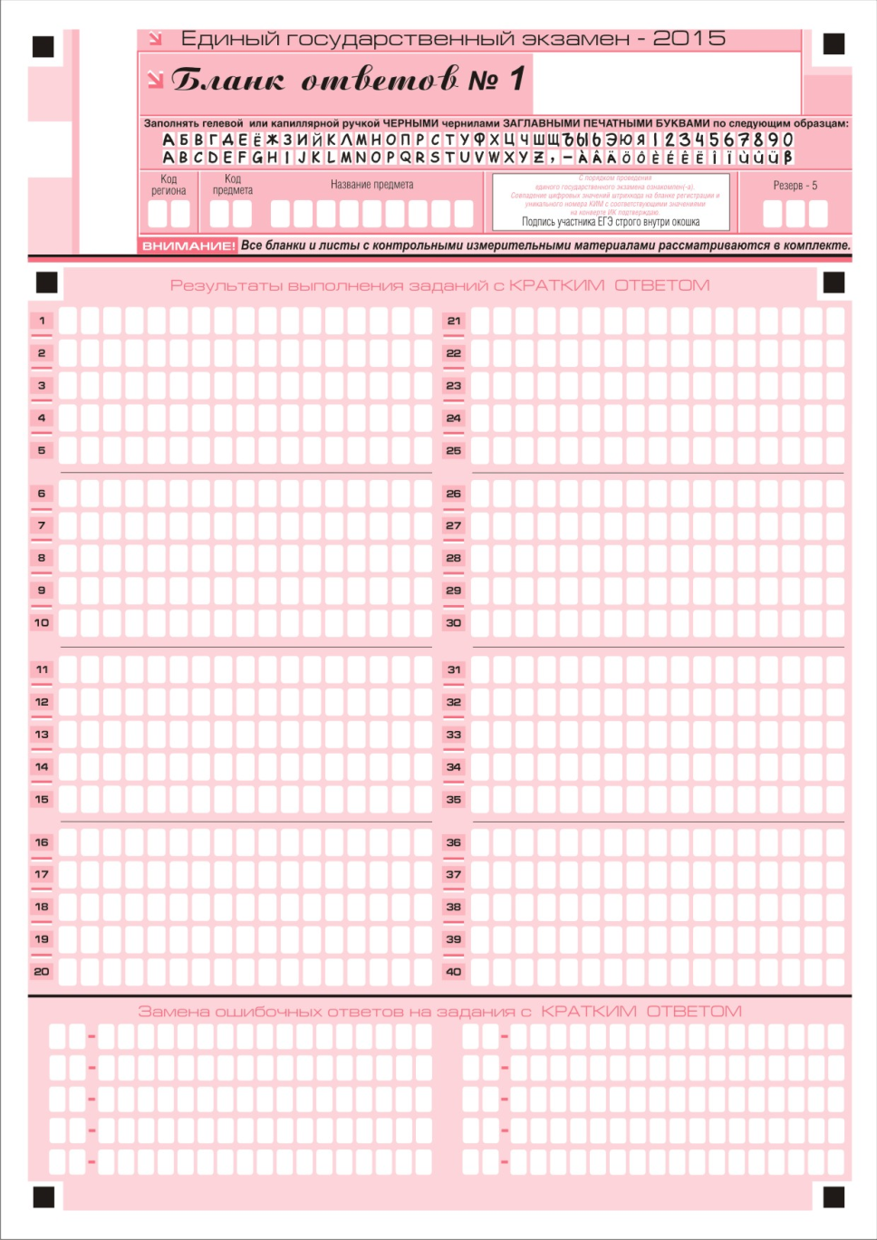
ИЗМЕНЕНИЕ БЛАНКА ОТВЕТОВ №1
В связи с планируемыми изменениями в структуре контрольных измерительных материалов ЕГЭ 2015 года изменилась форма бланка индивидуального комплекта участника ЕГЭ 2015 года:
изменена нумерация полей для внесения ответов на задания КИМ;
исключена область ответов на задания части А (с выбором ответа из предложенных вариантов);
исключена область замены ошибочных ответов на задания части А.

Slide 30
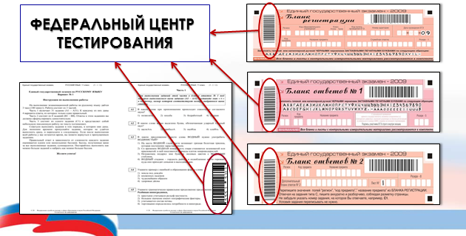
Объединение информации с бланков ЕГЭ
в Федеральном Центре тестирования

Slide 31
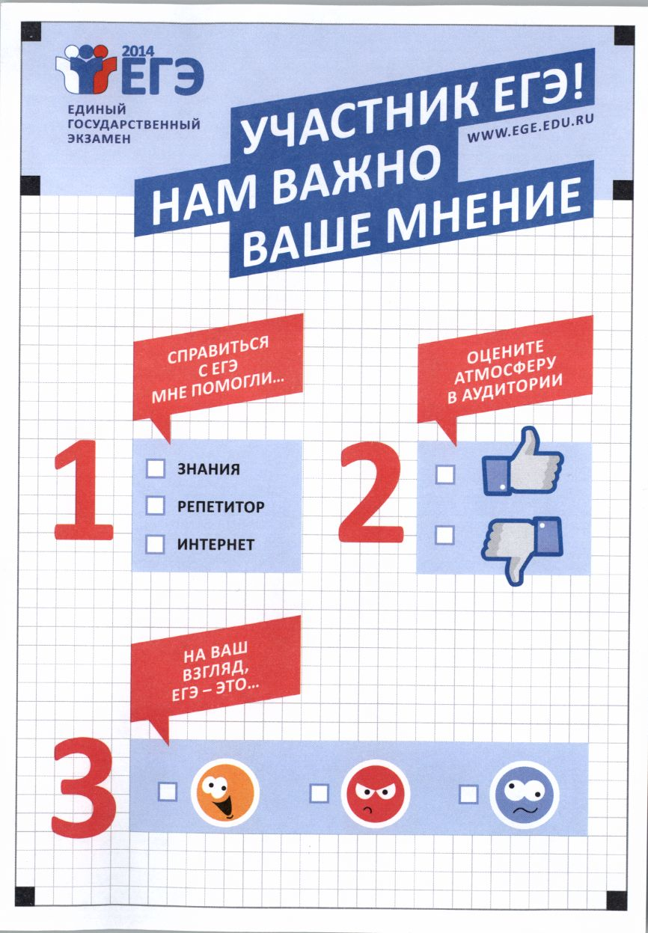
Форма для замечаний о нарушениях во время проведения ЕГЭ
Участникам ЕГЭ вместе с экзаменационными материалами выдаётся форма, где можно указать замечания о нарушениях процедуры проведения ЕГЭ в ППЭ.
По окончанию экзамена участник ЕГЭ предоставляет (сдает) данную форма организаторам в аудитории.

Slide 32
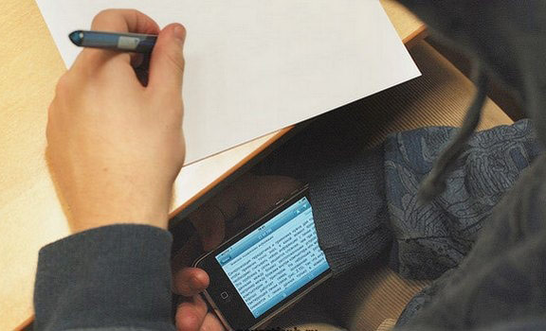
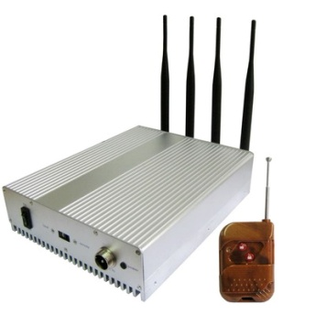
ПОДАВЛЕНИЕ СИГНАЛА СОТОВОЙ СВЯЗИ
В 2015 г. планируется оснащение всех ППЭ средствами подавления сигналов сотовой связи.

Slide 33
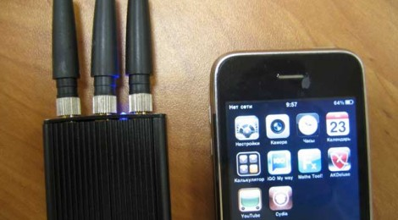
Подавление сотовой связи за пределами ППЭ
Влияние на здоровье
Регистрация подавителей связи
Сертификация оборудования
Разъяснительная работа

Slide 34
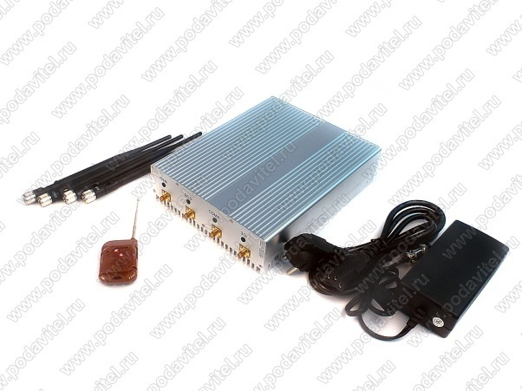
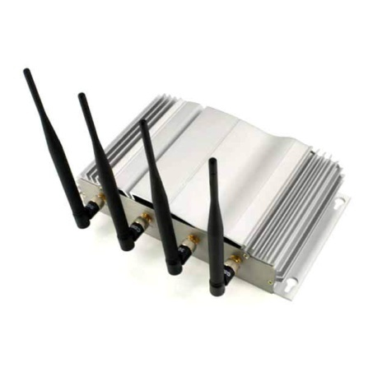
Пример использования систем подавления связи в регионе
«Alligator-25» блокирует работу мобильных телефонов и подслушивающих устройств, работающих на частоте CDMA, GSM и 3G.
Особенности:
подавление ВСЕХ диапазонов мобильной связи:
- CDMA 800 МГц
- GSM 900/1800/1900 МГц
- 3G 2100 МГц

Slide 35
Обоснованный выбор мест расположения оборудования
WC
WC

Slide 36
Нормативная правовая база
п.36 Порядка ГИА-11 от 26.12.2013 №1400
…По решению ГЭК ППЭ оборудуются системами подавления сигналов подвижной связи…
2. Постановление Правительства РФ от 1 декабря 2009 г. N 982 "Об утверждении единого перечня продукции, подлежащей обязательной сертификации, и единого перечня продукции, подтверждение соответствия которой осуществляется в форме принятия декларации о соответствии"
3. п.5 ст. 22 Федерального закона от 7 июля 2003 г. N 126-ФЗ «О связи»
…Средства связи, иные радиоэлектронные средства и высокочастотные устройства, являющиеся источниками электромагнитного излучения, подлежат регистрации. Перечень радиоэлектронных средств и высокочастотных устройств, подлежащих регистрации, и порядок их регистрации определяются Правительством Российской Федерации…
4. Постановление Правительства РФ от 12 октября 2004 г. N 539 "О порядке регистрации радиоэлектронных средств и высокочастотных устройств»

Slide 37
Планируемые результаты
Комплекс мер по информационной безопасности позволяет предотвратить нарушения порядка проведения ГИА, связанные с использованием технических средств
Отсутствие КИМ в интернет
Отсутствие негативной информации в СМИ, жалоб и обращений со стороны участников и их родителей

Slide 38
Спасибо за внимание!

